Slide 1
Teil 1: Die Anlaufstelle
Teil 2: Der Plus-Energie-Standard
Grundlage für die Planung, Bewertung und Qualitätssicherung von Plus-Energie-Quartieren
Wien, Juni 2026

Slide 2


klimaaktiv | Die Klimaschutzinitiative der österr. Bundesregierung
Vermittelt das „Gewusst wie“ zum Klimaschutz rund um die Themen Energiesparen, klimafitte Gebäude, erneuerbare Energieträger, umweltfreundliche Mobilität und Klimakommunikation. klimaaktiv trägt so zur Erreichung der Klimaneutralität sowie zur Umsetzung des Nationalen Energie- und Klimaplans in Österreich bei. Programme:
klimaaktiv Gemeinden
klimaaktiv Siedlungen und Quartiere
klimaaktiv mobil
klimaaktiv klimaneutrale Plus-Energie-Quartiere
klimaaktiv Klimadialog
klimaaktiv Heizwerke und Wärmenetze
klimaaktiv erneuerbare Energiewende
klimaaktiv Haushalte
klimaaktiv Gebäude
klimaaktiv Betriebe

Slide 3
Angebote
Dazu bietet klimaaktiv ein stetig wachsendes Spektrum praxistauglicher Informationen und Werkzeuge, die die Klima-, Energie- und Mobilitätswende für Gemeinden, Unternehmen und Privatpersonen erleichtern. klimaaktiv zeigt, dass jede Tat zählt: Jede und jeder in Kommunen, Unternehmen, Vereinen und Haushalten kann einen aktiven Beitrag zur Erreichung der Klimaziele leisten.
Näheres unter klimaaktiv.at

Slide 4
Das Programm klimaaktiv Siedlungen und Quartiere
Das Programm leistet einen substanziellen Beitrag zur Erfüllung der Ziele des österreichischen Regierungsprogramms, insbesondere in den Bereichen aktiver Klimaschutz, nachhaltige Raumordnung und leistbares Wohnen.
klimaaktiv Siedlungen und Quartiere ist ein strategisches Umsetzungsinstrument der Klimapolitik Österreichs und trägt direkt zur operativen Umsetzung des Regierungsprogramms bei. Es verbindet technische Exzellenz mit sozialem Anspruch und wirkt somit auf mehreren Ebenen gleichzeitig – ökologisch, ökonomisch und sozial.

Slide 5
Die Anlaufstelle für Plus-Energie-Quartiere
Teil des klimaaktiv Programms für Siedlungen und Quartiere
Die Anlaufstelle unterstützt die Umsetzung von Plus-Energie-Quartieren, die bereits 2022 als zukunftsfähige Ansätze zur Umsetzung der klima- und energiepolitischen Ziele betrachtet wurden. Dementsprechend wurde im Umsetzungsplan der österreichischen Energieforschungsinitiative in der Klima- und Energiestra­tegie deren Entwicklung als Mission festgelegt und soll bis 2025 in drei Modellstädten realisiert und getestet werden.

Slide 6
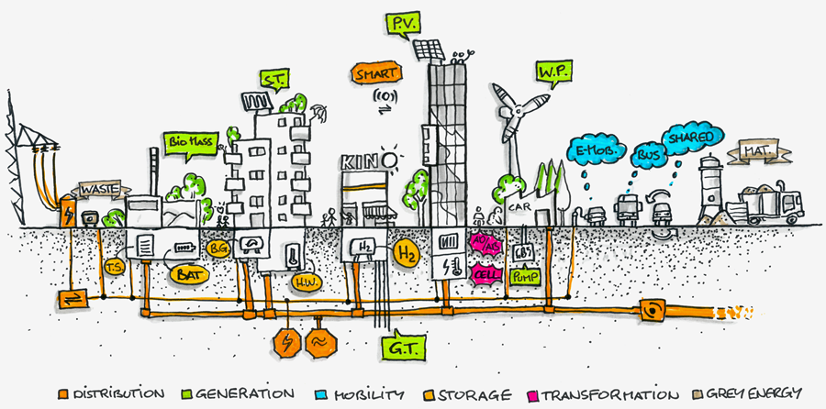
Vision: Effizient, erneuerbar und flexibel versorgt
© Robert Six rb6

Slide 7
Angebote
Öffentlich zugänglichen Standard als Orientierungshilfe
Kostenfreies Informations- und Beratungsangebot
Projektbegleitung von der ersten Idee bis zur Nutzung
Transparenter Auditprozess
Auszeichnung

Slide 8
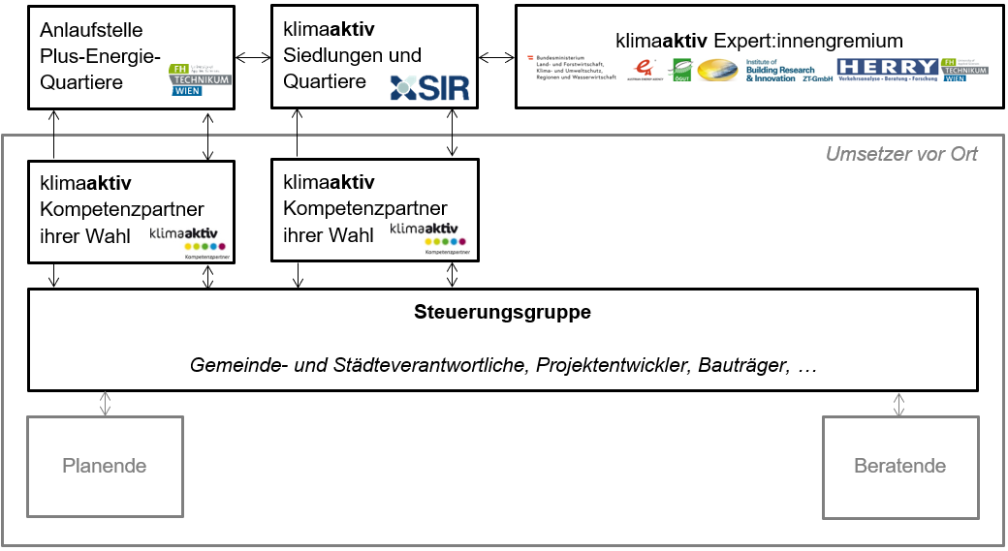
Das klimaaktiv Programmteam
Qualitäts-
Sicherung
Informieren / Beraten
Ausbildungsangebot zum Kompetenzpartner im Aufbau
Beraten / Bewerten

Slide 9



Ihr Weg zum Plus-Energie-Quartier
Ansprechpartner
Schritt 1
Mindestanforderungen und Aussicht prüfen
Schritt 2
Schritt 3
Abschluss der Projektbegleitung
Quick-Check durchführen
Möglichkeiten für Anpassung Ihres Grundkonzepts klären
Zeitplan klären
Kompetenzpartner:in aus Liste auswählen
Fokus für Projektbegleitung festlegen (z. B. Baufelder, Projektphase)
Leistungsumfang klären (Beratung, Begleitung, Berechnung)
Auswahl klimaaktiv Kompetenzpartner:in
Ergebnisse an Expert:innenkommission übermitteln
Rückfragen zu einzelnen Inhalten beantworten
Erhalt der Baustellentafel oder Urkunde
Plus-Energie-Quartier
Plus-Energie-Quartier
Mit Mobilität
klimaneutrales
Plus-Energie-Quartier

Slide 10
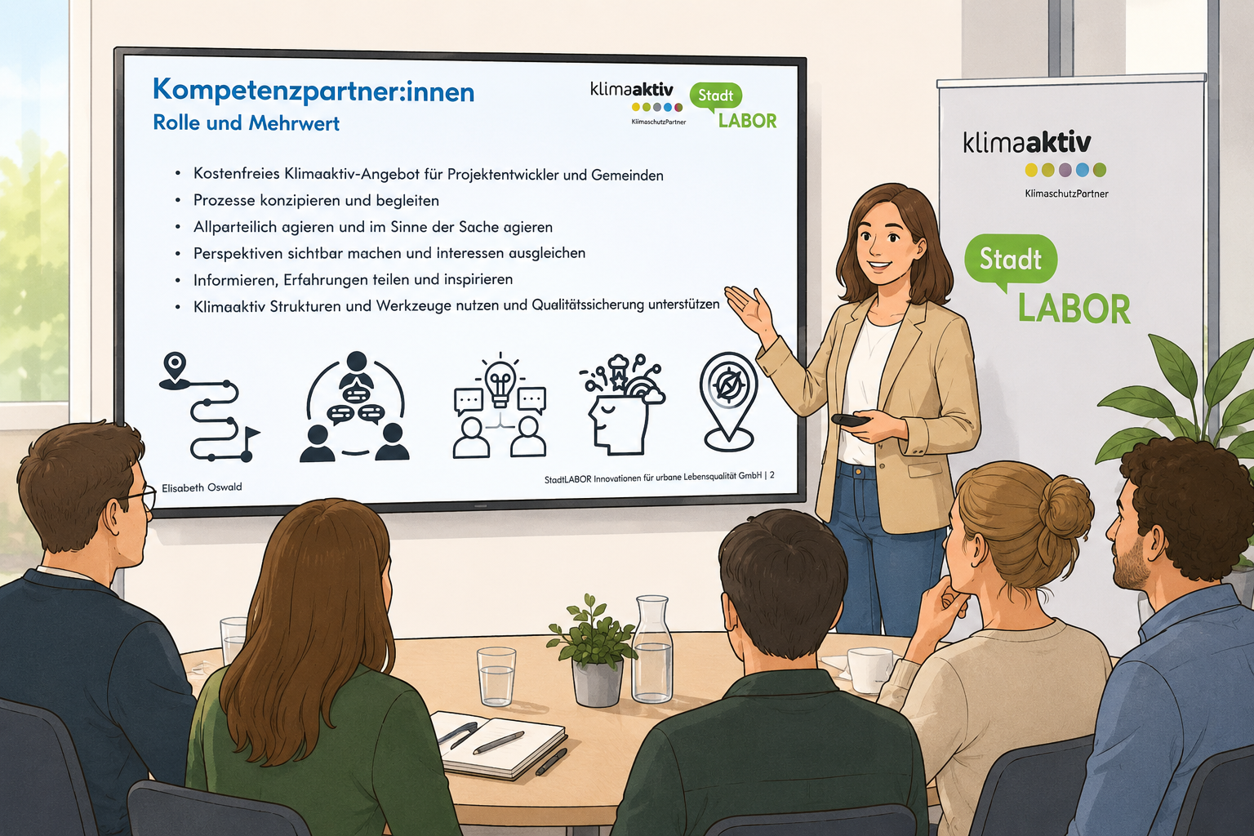
Kompetenzpartner:innen: Rolle und Mehrwert
Kostenfreies Klimaaktiv-Angebot für Projektentwickler und Gemeinden
Prozesse konzipieren und begleiten
Überparteilich und im Sinne der Sache agieren
Perspektiven sichtbar machen und Interessen ausgleichen
Informieren, Erfahrungen teilen und inspirieren
Klimaaktiv Strukturen und Werkzeuge nutzen und Qualitätssicherung unterstützen

Slide 11
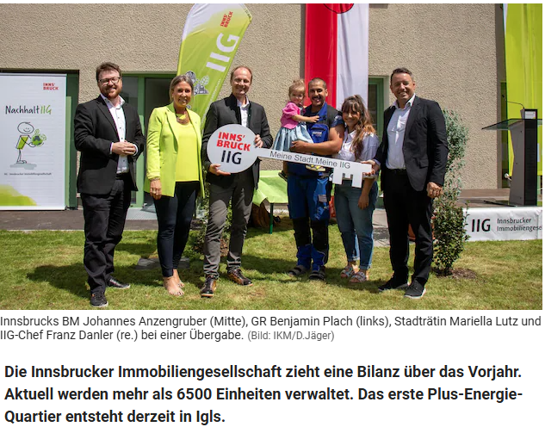
Erfolge seit 2024 (Stand September 2025)
3 abgeschlossene Audits und Planungsdeklarationen
2 Umsetzungen

Slide 12
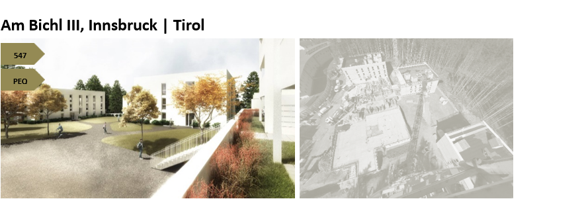
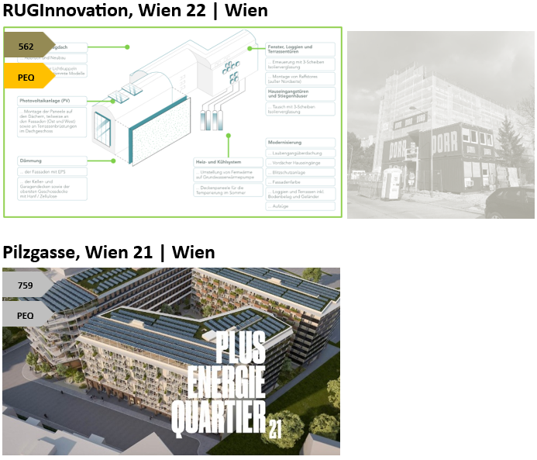

Slide 13
Deklaration je nach Projektstand
🧭Planungsdeklaration
🏗️Fertigstellungsdeklaration
Nach erfolgter Ausführung des Bauvorhabens gemäß Deklaration
📐Betriebsdeklaration
Nach min. 1-Jähriger Monitoring-Phase
Optionaler Deklarationsschritt zur Orientierung
Falls die Erreichung des Standards erst innerhalb der nächsten 5 Jahre plausibilisiert werden kann: Deklaration „Auf dem Weg zum …“ PEQ
Deklaration für Planung, muss nicht umgesetzt werden
Auszeichnung für die Erarbeitung von Planungsvarianten, die den Standard erreichen könnten
Identifikation von Performance-Gaps und

Slide 14
Der Plus-Energie-Standard
Grundlage für die Planung, Bewertung und Qualitätssicherung von Plus-Energie-Quartieren
Wien, Dezember 2025

Slide 15
Vision: Effizient, erneuerbar und flexibel versorgt
Energie-Effizienz
Lokale Erneuerbare
Energie-Flexibilität
© Robert Six rb6

Slide 16
Anwendungsbereich: Quantitative Bewertung von Konzepten
Art des Vorhabens: Neubau, Sanierung, Transformation
Projektgröße: ab GFZ von 0,5 bis hin zu ganzen Orts- und Stadtteilen
Projektphasen: Bestandsanalyse, Entwicklung, Planung, Umsetzung, Bezug, Nutzung
Rechenmethodik für Primärenergie- und Treibhausgas-Emissionsbilanz für Betrieb, Mobilität und Errichtung eines Quartiers
Berücksichtigung von baulicher Dichte, Standort / Mobilitätskonzept, Art des Vorhabens

Slide 17
Leitideen des Plus-Energie-Quartier-Standards
Ein klimaneutrales Plus-Energie-Quartier garantiert den Nutzer*innen bereits jetzt richtungsstabil die Kompatibilität mit einem dekarbonisierten und 100% erneuerbaren Energiesystem
Verbindet die nationalen Klimaziele (dekarbonisierte Energieversorgung 2050, bzw. 2040) und Transformation zu 100% Erneuerbarem Energiesystem mit lokalen Zielen für ein Quartier (Gebäude)
Die Nachweise sind mit wenig Zusatzaufwand über alle Planungsphasen und den Betrieb und beruhen auf einem dynamischen Verfahren
Der Begriff „klimaneutrales Quartier (Gebäude)“ ist demnach erst auf der Ebene Nation (Österreich, hier als Basis gesetzt) und Europa/global definierbar. Die gegenständliche Definition schlägt eine möglichst „faire“ und transparente Allokation (Verteilung) des Paris-kompatiblen THG-Budgets vor.

Slide 18
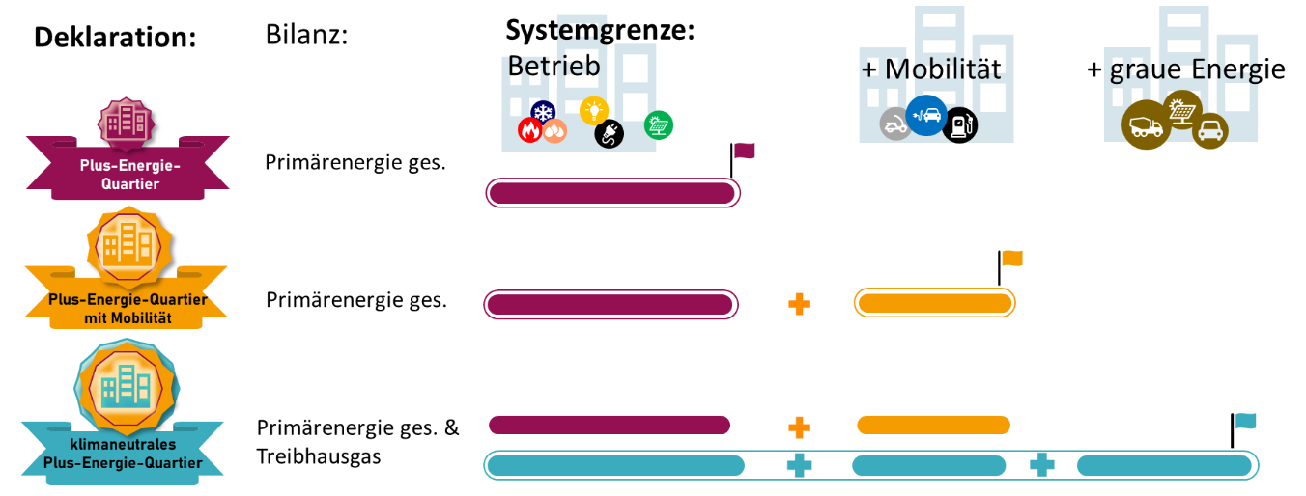
Ausprägungen der klimaaktiv Plus-Energie-Quartiers-Deklaration
Quantitative Grenzwerte für die Primärenergie- und Treibhausgas-Emissionsbilanz für Betrieb, Mobilität und Errichtung eines Quartiers
Projektspezifische Grenzwerte unter Berücksichtigung von baulicher Dichte, Standort und Mobilitätsaufkommen, Gebäude-Alter
Grenzwerte Primärenergie- und Treibhausgas-Emissionsbilanz ermittelt aus den österreichischen Klimazielen
🎯Positive Primärenergie-Bilanz
🎯 THG-Bilanz < 320 kg_{CO2eq}/m²_{BGF} (kumuliertes Budget)
Zusätzlich müssen die Musskriterien aus der klimaaktiv Zertifizierung Gebäude und Siedlungen/Quartiere erfüllt werden

Slide 19
Der Plus-Energie-Standard ermöglicht die Deklaration von
🏡 +🏙️ Quartieren mit niedriger und hoher baulicher Dichte
🚗 +🚃 Ländliche und urbane Quartiere mit unterschiedlicher Verkehrssituation
  💪 aber für Ländliche ein Herkulesaufgabe
🏗️+🏚️ Neubau und Sanierung mit unterschiedlichem Einsatz grauer Energie
👨‍💼+👨‍🏫 Unterschiedliche Nutzungen und Nutzungs-Mischungen

Slide 20

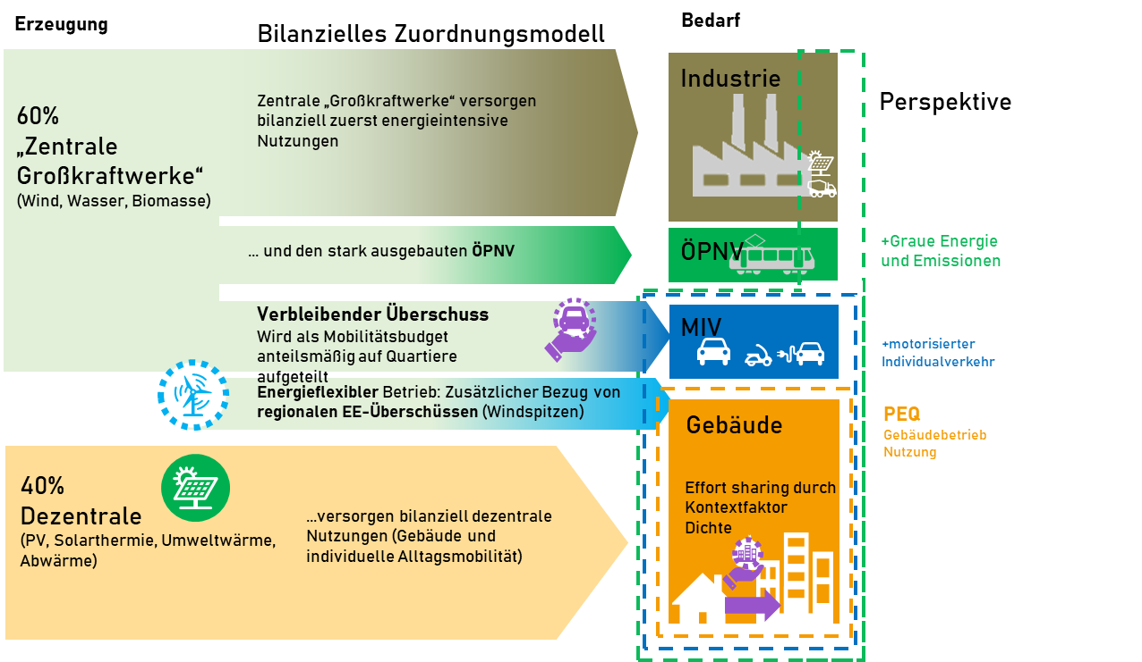
Der Standard vereint
top-down
Nachlese:
Klima- und Regierungsziele mit
bottom-up
Potentialen und Praxisnähe
Nationales Bilanzmodell
Schematische Darstellung der Systemgrenzen des Gebäudesektors im Zusammenhang mit den umliegenden Sektoren eines zukünftigen erneuerbaren Energiesystems, aus denen sich die Gutschriften Top-Down ableiten
Szenario: 100% Erneuerbares Österreich 2040
Österreich Heute
Erneuerbare Energien
[1]
S. Schneider, T. Zelger, D. Sengl, und J. Baptista, „A Quantitative Positive Energy District Definition with Contextual Targets“, Buildings, Bd. 13, Nr. 5, Art. Nr. 5, Mai 2023, doi: 10.3390/buildings13051210.

Slide 21
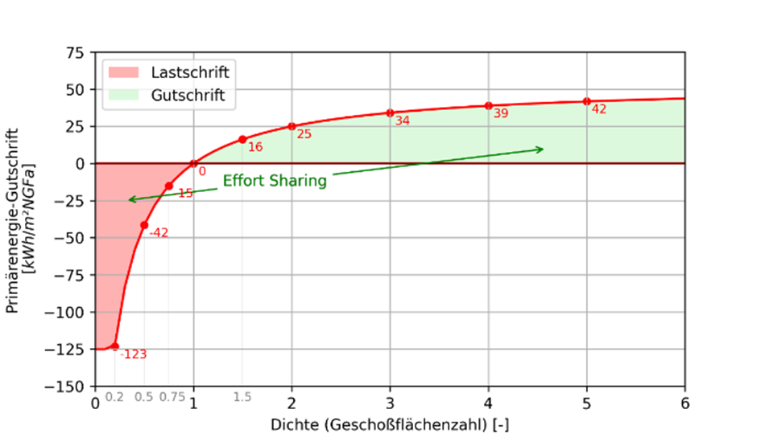
Kontextfaktor Bauliche Dichte
Energiebedarf ist proportional zur baulichen Dichte
Erzeugungspotential bleibt gleich.
Kontextfaktor zum Ausgleich und „Effortsharing“ innerhalb des Gebäudesektors
Kurve so gelegt, dass Energiebilanz des Gebäudesektors nationalen Dekarbonisierungszielen entspricht [Streicher]

Slide 22
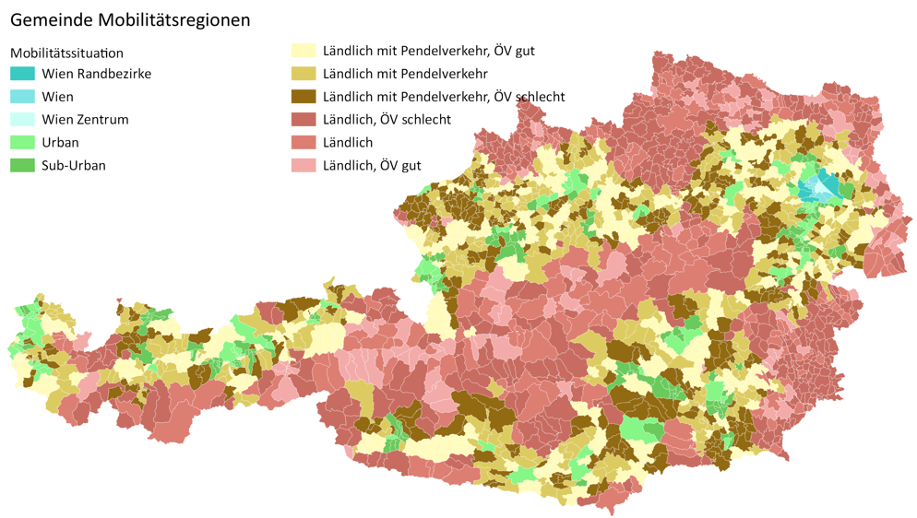
Mobilität: Inkludiert und budgetiert
Bilanzierung des durch das Quartier verursachten MIVs
Abhängig vom Standort
Nationales Budget, gleichverteilt
pro Person
Mobilitäts-Maßnahmen verbessern
Quartiersbilanz
  Datenbasis Österreich Unterwegs 2014

Slide 23
Kontextfaktor Sanierung
Die Sanierung von Bestandsquartieren erfordert im Vergleich zu Neubauten einen unverhältnismäßig höheren Aufwand, um sie auf denselben energetischen Stand zu bringen.
Zudem sind gewisse Maßnahmen bei Bestandsgebäuden schwieriger durchzuführen.
Aus diesem Grund erhalten Quartiere mit Sanierungsanteil eine Gutschrift von 15 kWh_{PE}/(m²_{NGF}a) auf ihre Primärenergiebilanz.
Bestehende Baustoffe müssen in der THG-Bilanz nicht berücksichtigt werden

Slide 24
Energieflexibilität
Systemgrenze Quartier: Dynamische Bewertung der Energieträger
Integraler Bestandteil der Bewertung:
Stündliches Modell zur dynamischen Bewertung der eingesetzten Energieträger
Flexibler Strombezug senkt
PE-Bezug und THG-Ausstoß
Importe (Winter)
Exporte (Sommer)
Importe
PE- und THG
Konversionsfaktoren
Netzstrom
Netzsubstitution
Flexible Netznutzung (niedrigere Faktoren)
Fernwärme (Jährlich)
Abwärme (Jährlich)

Slide 25
Treibhausgas-Bilanz
THG-Absenkpfade bis 2050
Ziel: Vereinbarkeit mit den Klimazielen 2040/2050 durch vollständige Bilanzierung aller klimawirksamen Emissionen eines Quartiers ü.d. Lebenszyklus
Inkludiert: Errichtung, Betrieb und Instandsetzung bis 2050
Nicht inkludiert: Graue Energie von Erneuerbare Erzeugungsanlagen
Budget (2025-2075): 320 kg_{CO₂eq}/m²_{BGF}
Schneider, Simon, Thomas Zelger, Raphael Drexel, Manfred Schindler, Paul Krainer, und José Baptista. „Declaration-Ready Climate-Neutral PEDs: Budget-Based, Hourly LCA Including Mobility and Flexibility“. Designs 9, Nr. 6 (2025): 123. https://doi.org/10.3390/designs9060123.

Slide 26
THG-Bilanzierung im Detail
Kumulative Emissionen
2025 Errichtung 2025 2030 2040 2050 2075
B6 B8
🔌⚡🚗
Emissionen
Emissions
Betrieb
Netzstrom
Einspeisung/flex
Fernwärme
Gas
Biomasse
MIV Fossil
Emissionen
Errichtung,
Instandsetzung
Abbruch
THG-Einsparung
THG-Einsparung
Systemische THG-Absenkpfade bis 2050
Ab 2050 Dekarbonisierte Systeme
LZ-Bilanz bis 2050
⚖⚡☁Stündliche Konversionsfaktoren
Emission Savings
Emissions
⚖☁ jährlicher Dekarbonisierungspfad
Annahme: nach 2050: sind Systeme dekarbonisiert
🏗️🏠
🧱🪵
🌾 100 % des biogenen Kohlenstoffgehalts als CO₂-Speicher
🌳 55 % des biogenen CO₂-Gehalts (25 % Kalamitätenholz + 30 % zusätzlicher Biomasseaufbau)​
🌲🪓 nachweislich Kalamitätenholz 100 % des biogenen CO2-Speichers berücksichtigt.
🛠️🏚️
🧱🪵
Emissionen
CCS
B2−5
(nur vor <2050)
CCS
Emissionen
A1−3

Slide 27
Zertifizierung in der Praxis
Datensammlungsprozess
Quick-Check mittels frei-verfügbarem Excel-Tool
Empfehlungen für Optimierung des Energie-, Gebäude- und Mobilitätskonzepts
Nachweisführung mittels frei-verfügbarem Excel-Tool
Auszeichnung

Slide 28
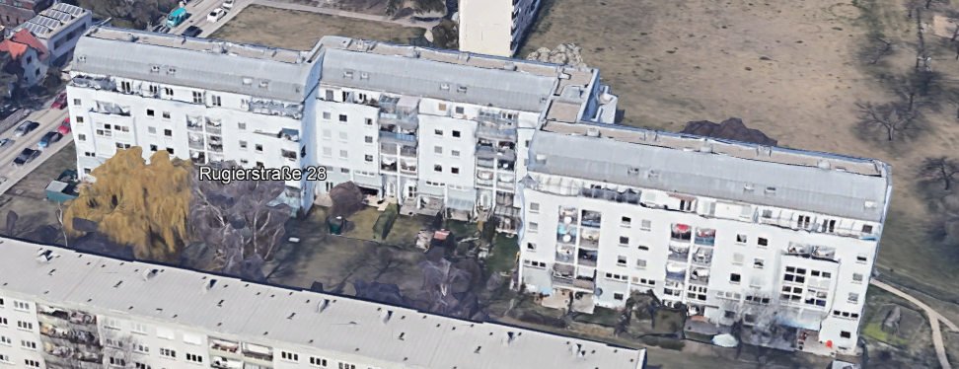
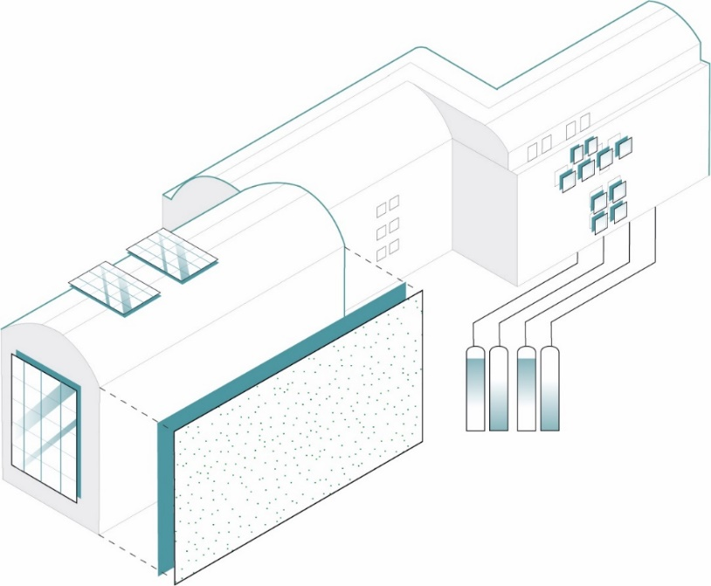
Erfolgsbeispiel RUGInnovation
Sanierungsvorhaben in Wien
90 Wohnungen, 9.760 m²BGF, GFZ 2,1
Bestand aus dem Jahr 1984
Wärmepumpe und Fernwärme; Deckenstreifenheizung und -kühlung
Photovoltaik Dach, Fassade, Vordach und Brüstung
ÖV Güteklasse C; Pkw Stellplatz 1 : 0,7

Slide 29
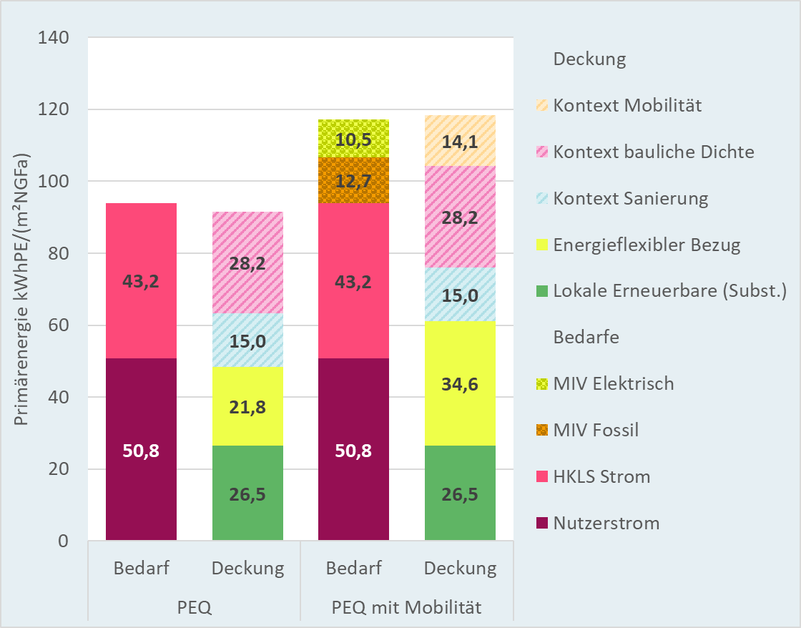
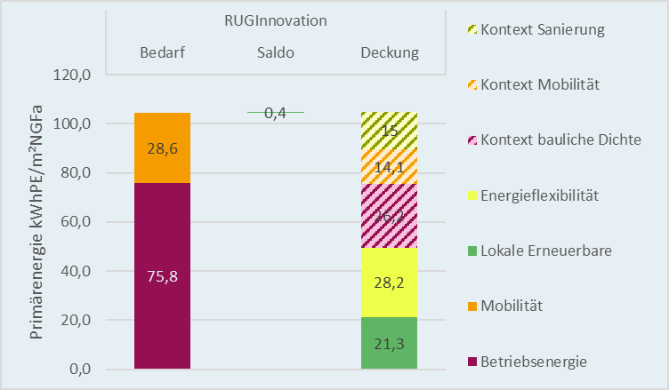
Primärenergie-Nachweise
Plus-Energie-Quartier
PEQ-Bilanz: −2,5
−2,5

Slide 30
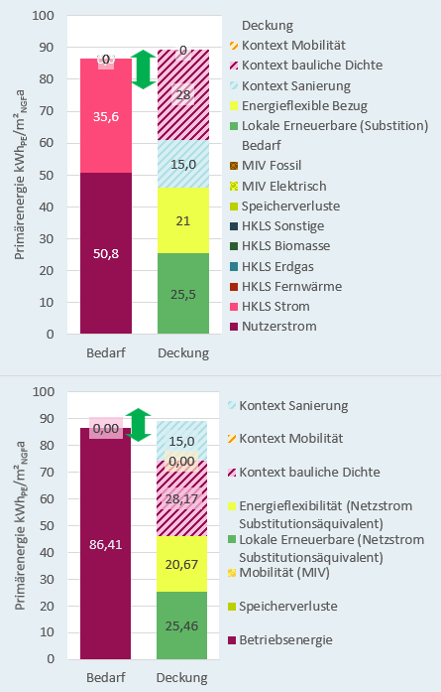

Slide 31
Primärenergie-Nachweise
Plus-Energie-Quartier
Mit Mobilität
+1,2
Plus-Energie-Quartier
PEQ-Bilanz: −2,5
PEQ m. Mobilität: +1,2
Der Nachweis umfasst Betriebsenergie für Heizen, Kühlen, Warmwasser, Lüftung, Hilfs- und Nutzerstrom, sowie den Energiebedarf für Alltagsmobilität
Gegenüber den lokalen Erneuerbaren, der Energieflexibilität und den Kontextfaktoren ergibt sich eine positive Bilanz von +1,2 kWh_{PE}/(m²_{NGF}a)
−2,5

Slide 32
Primärenergie-Nachweise
Plus-Energie-Quartier
Mit Mobilität
+1,2
Plus-Energie-Quartier
PEQ-Bilanz: −2,5
PEQ m. Mobilität: +1,2
Der Nachweis umfasst Betriebsenergie für Heizen, Kühlen, Warmwasser, Lüftung, Hilfs- und Nutzerstrom, sowie den Energiebedarf für Alltagsmobilität
Gegenüber den lokalen Erneuerbaren, der Energieflexibilität und den Kontextfaktoren ergibt sich eine positive Bilanz von +1,2 kWh_{PE}/(m²_{NGF}a)
−2,5
+12,8

Slide 33
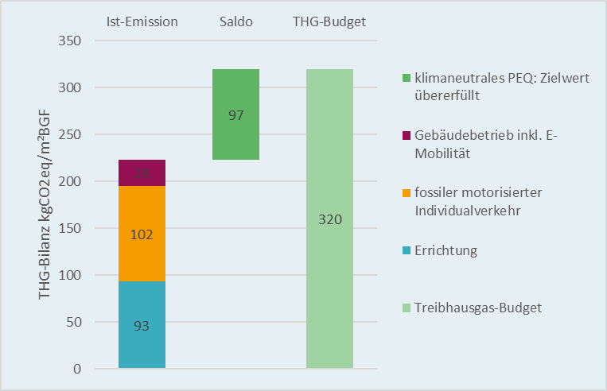
Nachweis klimaneutrales Plus-Energie-Quartier
klimaneutrales
Plus-Energie-Quartier
Errichtung: THG-Emissionen nur für neue Bauteile
Das Treibhausgasemissionen des Quartiers - auf 50 Jahre gerechnet - liegen mit 228,6 kg_{CO₂eq}/m²_{BGF} deutlich unter dem Grenzwert von 320 kg_{CO₂eq}/m²_{BGF}
Damit erreicht die RUGInnovation eine positive Bilanz und erfüllt alle Kriterien zum klimaneutralen Plus-Energie-Quartier

Slide 34
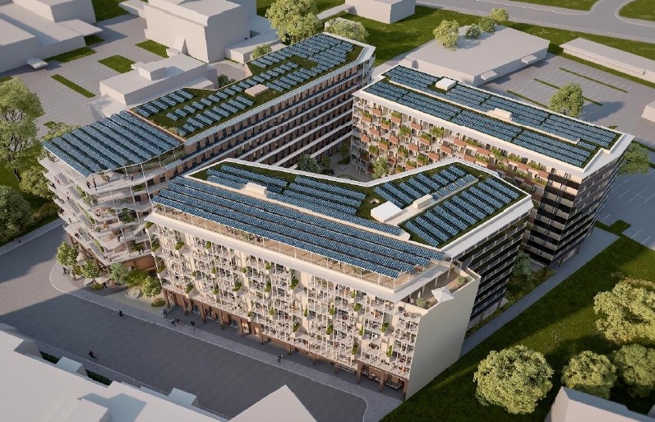
Beispiel Pilzgasse ZQ3 Demo
Plus-Energie-Quartier
Mit Mobilität
Hohe Bauliche Dichte (GFZ=4,6) -> 40,7 Kontextfaktor
40% Gewerbe -> Höherer Mobilitäts-Bedarf und Budget
Insgesamt deutlich positive PE-Bilanz von +4,2 kWh_{PE}/(m²_{NGF}a)
+4,2

Slide 35
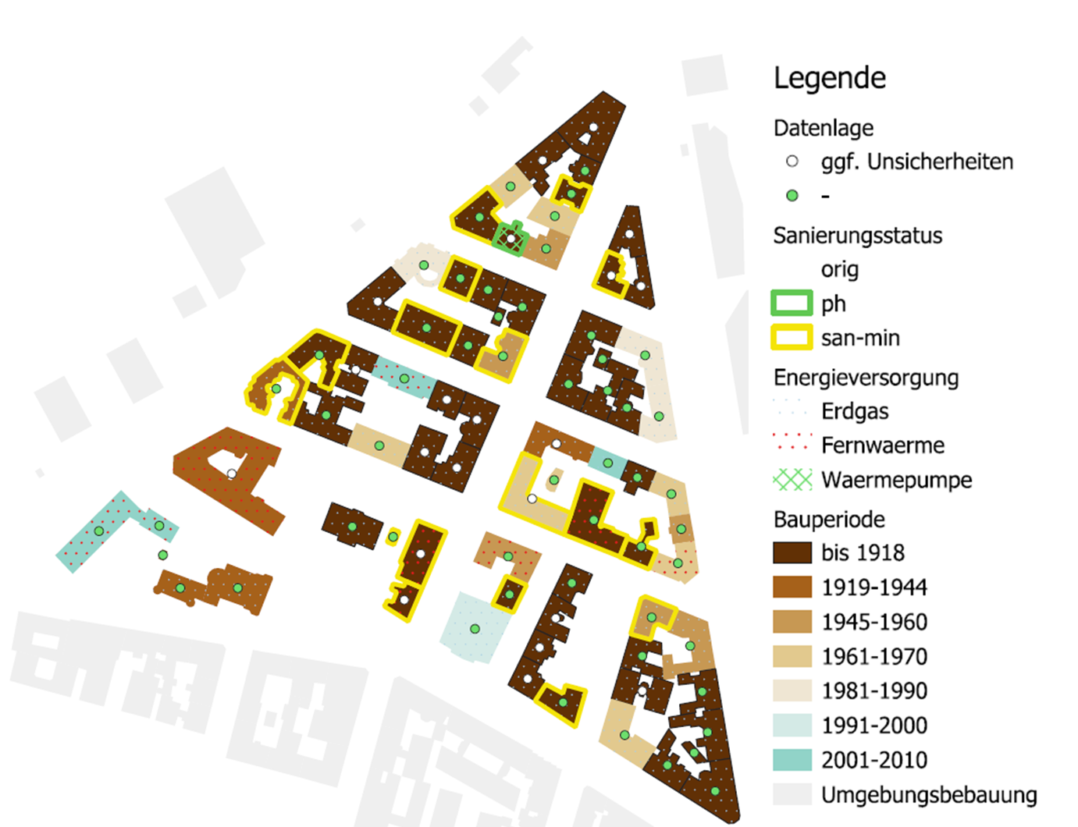
Beispiel Alliiertenviertel
„Raus aus Gas“ allein reicht nicht
Thermische Sanierung
PV Ausbau nach Solarpotentialkataster
Flexibles HKLS System
Mobilität kann abgedeckt werden

Slide 36
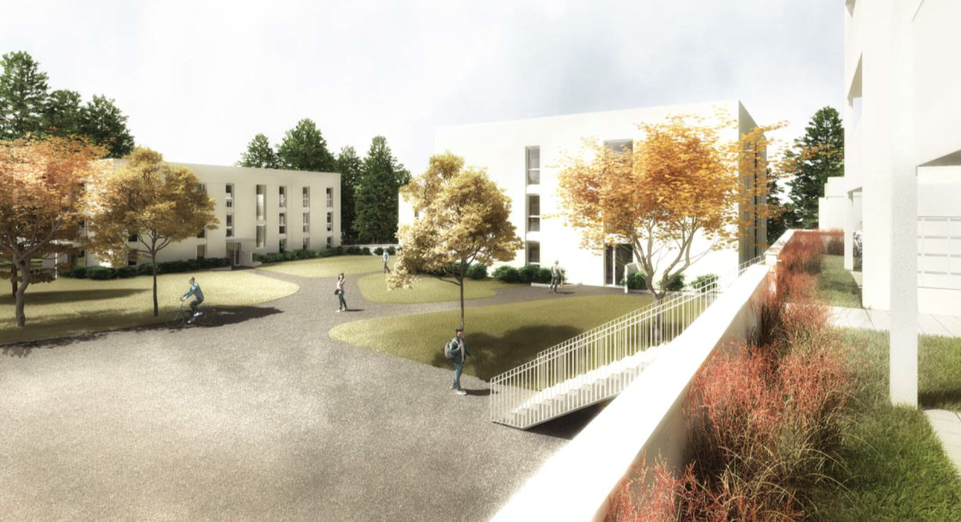
Übersicht
Plus-Energie-Quartier
Mit Mobilität
klimaneutrales
Plus-Energie-Quartier
Plus-Energie-Quartier
Am Bichl III
Pilzgasse PEQ21
RUGInnovation
Alliiiertenviertel

Slide 37
FAQ
Sind PEQ PV Anlagen mit Netzausbau-Plänen vereinbar?
  Ja, in der Praxis fallen etwaige Mehrkosten für ggf. zusätzliche Traffos nicht ins Gewicht.
Sind PEQs auch mit Fernwärme umsetzbar?
  Bei ausreichender thermischer Qualität ja, insbesondere mit KWK. Auch mit Biomasse beheizter FW sind die PE- und THG-Zielwerte erreichbar.
Sind auch teilweise bzw. schrittweise Deklarationen möglich?
  Ja, als „auf dem Weg zum …“ Plusenergiequartier

Slide 38
Flexibilitätsnachweis – was muss in der Fertigstellung gegeben sein?
Nachweis der technischen Machbarkeit energieflexibler Betriebsweise
  WP: „Smart Grid Tauglich Zertifikat“
  Bei thermischer Nutzerflex: Nachweis des Kommunikationskonzepts (Beispiel Ampel)
Absichtserklärung des flexiblen Betriebs mit entspr. Geschäftsmodell:
  Stundenweise Abrechnung (variable Tarife oder stundenweise CO2 Intensitäten)
  Unterscheidung auf Energie-DL-Gruppen (Heizen, Kühlen, WW, E-Mobilität)
Nutzerstrom laut Hintergrundbericht
  Bei Reduktion: Nachweis der (geplanter) Sensibilisierungsmaßnahmen

Slide 39


Kontakt
Simon Schneider
Anlaufstelle Plus-Energie-Quartiere
FH Technikum Wien
Simon.schneider@technikum-wien.at
Newsletter
Aktuelle Informationen zur klimaaktiv Deklaration „Plus-Energie-Quartiere“, zum Nachweistool und zu Veranstaltungen.
QR-Code scannen und anmelden
Klimaneutrales
Plus-Energie-Quartier
Plus-Energie-Quartier
Plus-Energie-Quartier
Mit Mobilität
Gebäude-Betrieb
und -Nutzung
Lokale
Erneuer-bare
Energie-Quelle
Gebäude-Betrieb
und -Nutzung
Lokale
Erneuer-bare
Energie-Quelle
Gebäude-Betrieb
und -Nutzung
Lokale
Erneuer-bare
Energie-Quelle
MIV
Graue Energie Errichtung
EMIM
Broschüre
klimaaktiv Standard „Plus-Energie-Quartiere“
QR-Code scannen und informieren
THG-Budget und Kontext-Faktoren
Kontextfaktor Bauliche Dichte, Sanierung & Mobilität
Kontextfaktor Bauliche Dichte und Sanierung
🛠️🏗️ Praktische Anwendbarkeit und Erreichbarkeit
🏙️Klar definierte Systemgrenzen
⏲️Hohe Zeitliche Auflösung
(stündlich 2025−2050)
Zielwerte wissenschaftlich fundiert mit Pariser Klimazielen verknüpft
🎯

Slide 40
Juni 2025 – Mai 2026
Was hat sich im letzten Jahr beim PEQ Standard getan?

Slide 41
Tool v1.11
Weiterentwicklungen
v1.05 (09.10.2025): Bug-Fixing des Nachweistools
Publikation (10.10.2025): Definition und Beispiele zur dritten Deklarationsebene „klimaneutrale Plusenergiequartiere“
v1.06 (07.11.2025): Verbesserungen bei Formatierungen, Darstellungen und Lesbarkeit
v1.07 (01.12.2025): Stabilisierung der Benutzeroberfläche, verbesserte Eingabelogik, Boolean-Eingaben
v1.08 (20.01.2026): Import von Energieausweis-Daten, Beispielgeometrien
v1.09 (12.02.2026): kleinere Dateigröße, besserer Legacy-Support, automatisiertere Migration bestehender Projekte
v1.10 (24.02.2026): Vorauswahlen für typische Geometrien, z. B. Einfamilienhaus, Reihenhaus, mehrgeschossiger Wohnbau
v1.11 (05.04.2026): Schema-getriebenes Datenmodell, Python-Schnittstelle, robustere Auswertungsstrukturen
Nächste Schritte
v1.12 (6/2026): 20 typische Bauweisen als Auswahl, hinterlegte Bauteilliste
Wiss. Publikation (9/2026): „Erreichbarkeit des PEQ-Standards für typische Bauaufgaben“
V1.13 (9/2026): Green Shading, Dynamische Kosten, Mehr Flexibilitäts-Optionen, Dynamische WP-COPs mit Quelltemperatur
📖Das aktuelle Tool und die Beschreibungen sind immer hier gesammelt abrufbar: https://github.com/simonschaluppe/peexcel/

Slide 42
Kommunikation
Kommunikationsinstrument | Anzahl | Prozent | Erreichte Personen in Summe
Print Artikel | 0 | 0% | 0
Online Artikel | 3 | 18% | 150
Präsentation | 11 | 65% | 250
Workshop | 3 | 18% | 35
Auszeichnungsveranstaltung | 0 | 0% | 0
 | 17 |  | 435

Slide 43
Beratungen und Quick-Checks:
IBRI Froschberg (Linz) – Neubau
BUWOG Südtiroler-Quartier (Salzburg) – Neubau
BUWOG Forsthausgasse (Wien) - Neubau

Slide 44
Klärung:
Namen: Ausführungsdeklaration / Fertigstellungsdeklaration (Simon Check ich mit Oskar)
  Beschreibung der tatsächlich ausgeführten Haustechnik, Architektur, etc.
  Analog zu Anforderungen klimaaktiv Gebäude und Siedlungen (formal und inhaltiche Beispiel Simon > Oskar)

Slide 45
Flexibilitätsnachweis – was muss in der Fertigstellung gegeben sein?
Nachweis der technischen Machbarkeit energieflexibler Betriebsweise
  WP: „Smart Grid Tauglich Zertifikat“
  (erst nach Am Bichl, im Herbst) Angabe WP- und Anschluss-Leistungen
  (erst nach Am Bichl, im Herbst) „Übersteuerung des Raumthermostat“ (Simon Handler Stufe II BauZ) als Teil des Regelungskonzept
  Bei thermischer Nutzerflex: Nachweis des Kommunikationskonzepts (Beispiel Ampel)
(nur für Am Bichl III) Absichtserklärung (Beispiele?): Flexibler Betrieb mit entspr. Geschäftsmodell:
  Stundenweise Abrechnung (variable Tarife oder stundenweise CO2 Intensitäten)
  Unterscheidung auf Energie-DL-Gruppen (Heizen, Kühlen, WW, E-Mobilität)
Nutzerstrom laut unserem Hintergrundbericht
  Bei Reduktion: Nachweis der (geplanter) Sensibilisierungsmaßnahmen

Slide 46
Sammlung von Deklarationsbeispielen
Je nach Deklarationswerber (Genossenschaft, Freifin.)
Flexibilitätsnutzen und Kosten (Simon OPEX)

